Slide 1
Здоровый образ жизни

Slide 2
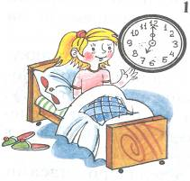
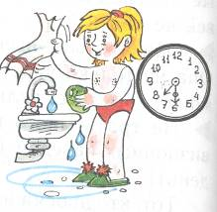
Здоровый образ жизни
ЗДОРОВЫЙ МИР – ПУТЬ К ДОЛГОЙ ЖИЗНИ!

Slide 3
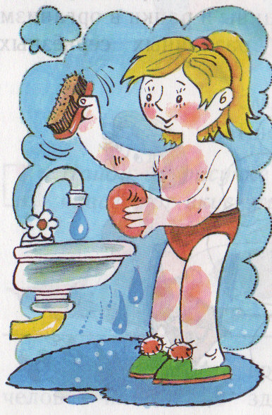
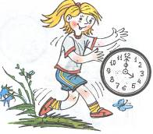
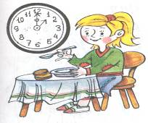
Здоровый образ жизни
Если хочешь быть здоров – закаляйся!
Как проснулся, так вставай,
Лени волю не давай,
И зарядку выполняй.

